Slide 1
Муниципальное бюджетное образовательное учреждение «Золотополенская общеобразовательная школа» Кировского района Республики Крым
Реализация системно-деятельностного подхода в организации учебной деятельности обучающихся
Подготовила:
учитель английского языка
МБОУ «Золотополенская ОШ»
Ибрагимова С. Д.
Золотое поле, 2022 г.

Slide 2
Системно-деятельностный подход

Slide 3
Системно-деятельностный подход
— это организация процесса обучения, в котором главное место отводится активной и разносторонней, в максимальной степени самостоятельной познавательной деятельности школьника. Ключевыми моментами деятельностного подхода является постепенный уход от информационного репродуктивного знания к знанию действия.

Slide 4
Основными задачами системно-деятельностного подхода являются:
организация вовлеченности учащихся в работу;
формирование положительных условий для разноуровневого обучения;
обеспечение прохождения всех этапов усвоения определений;
формирование условия, чтобы дети сами добывали знания в процедуре познавательной, исследовательской деятельности.

Slide 5
Дидактические принципы системно-деятельностного подхода:
принцип деятельности;
принцип непрерывности;
принцип психологического комфорта;
принцип целостности;
принцип вариативности;
принцип творчества.

Slide 6
Средства осуществления системно-деятельностного подхода.
Проблемное обучение.
Развитие критического мышления.
Ролевая игра.
Обучение в сотрудничестве.

Slide 7
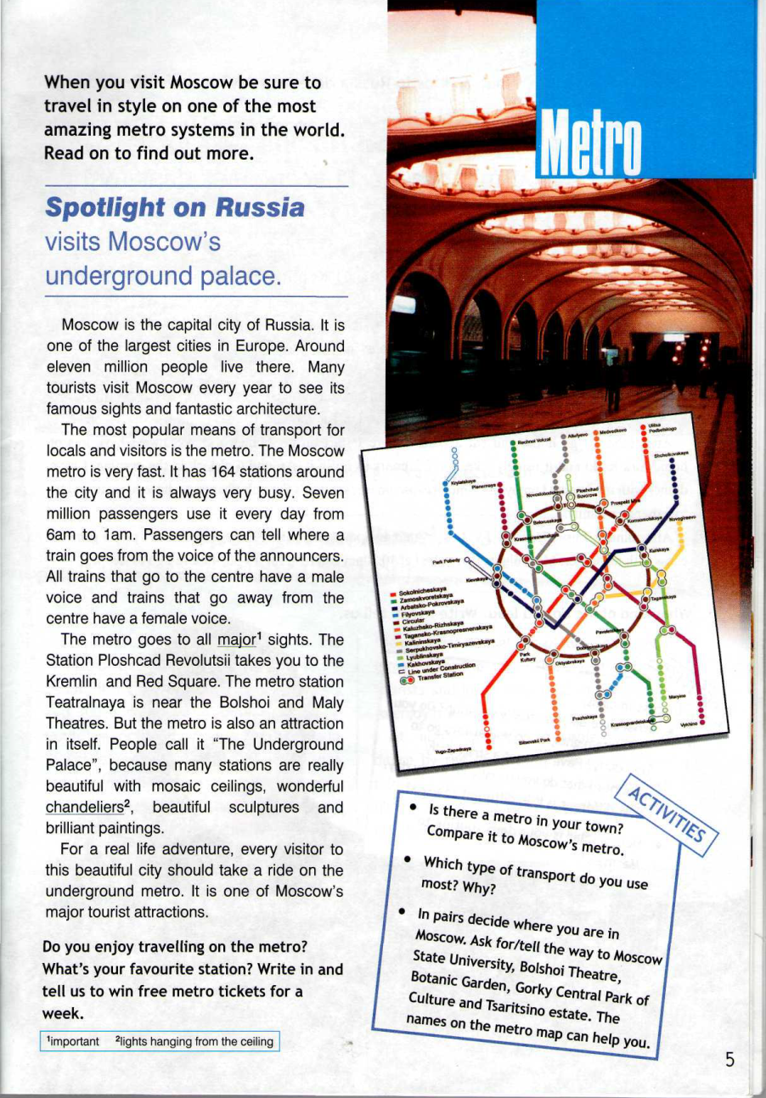
Проблемное обучение
имеет место при работе над всеми видами речевой деятельности и применяется в вопросно-ответном ходе размышления и дискуссии по какой-либо проблеме.

Slide 8
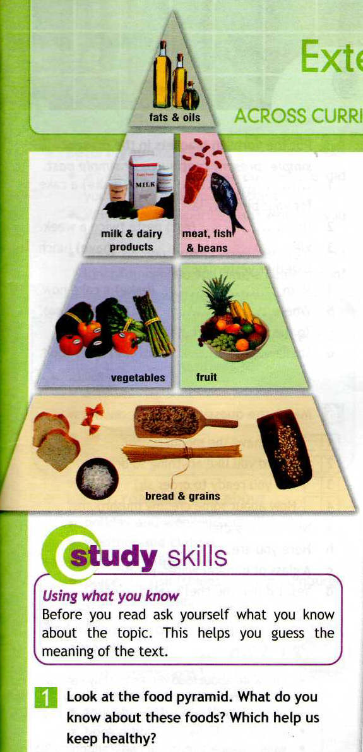
Развитие критического мышления.
позволяет создать условия на уроке, в которых обучающийся работает самостоятельно, порождает, а затем обосновывает свои идеи, задает себе и другим вопросы, осуществляет рефлексию своей деятельности и деятельности других людей.

Slide 9
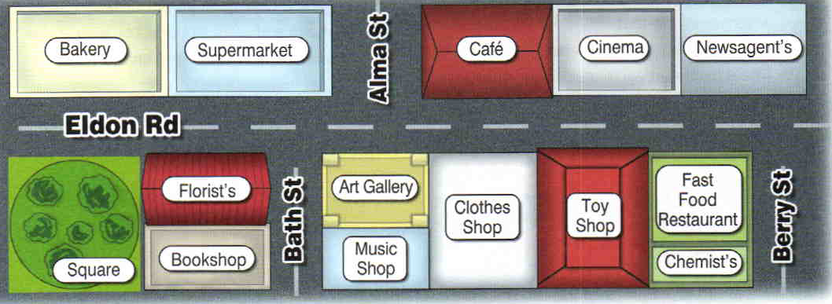
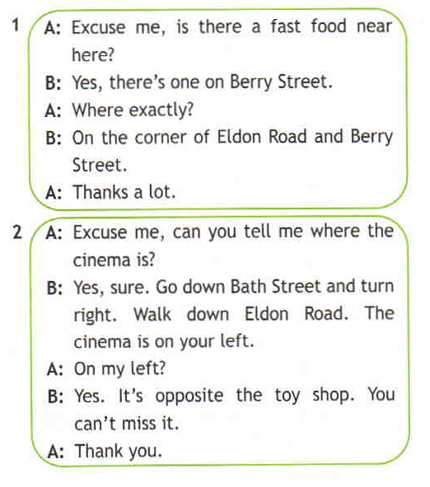
Ролевая игра
По мере работы над учебным материалом ролевые игры с жесткой заданностью условий и речевых средств (этап тренировки в общении) как средство развития творческих способностей перерастают в ролевые игры, предполагающие относительную свободу и импровизацию в исполнении роли и выборе формы и содержания высказывания (этап практики и общения) .

Slide 10
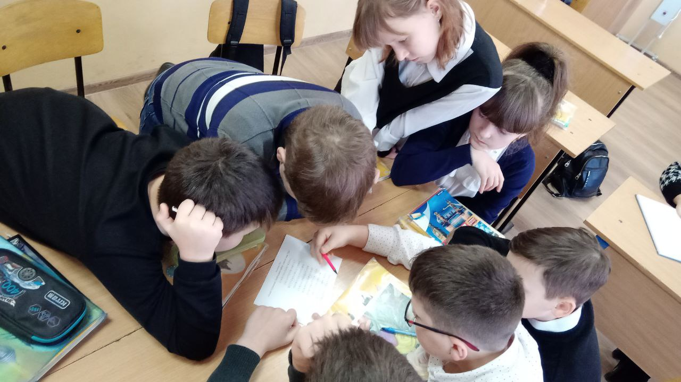
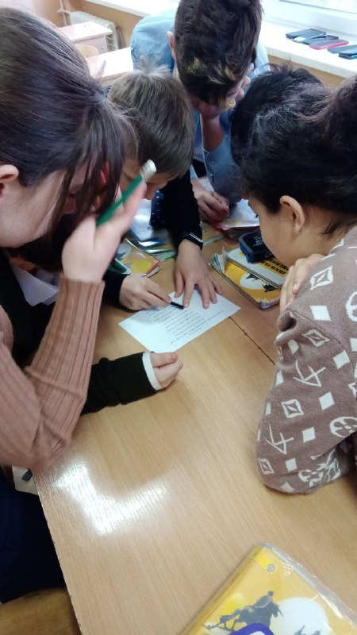
Обучение в сотрудничестве
базируется на идее взаимодействия учащихся в группе занятий, идеи взаимного обучения, при котором обучающиеся берут на себя не только индивидуальную, но и коллективную ответственность за решение учебных задач.

Slide 13
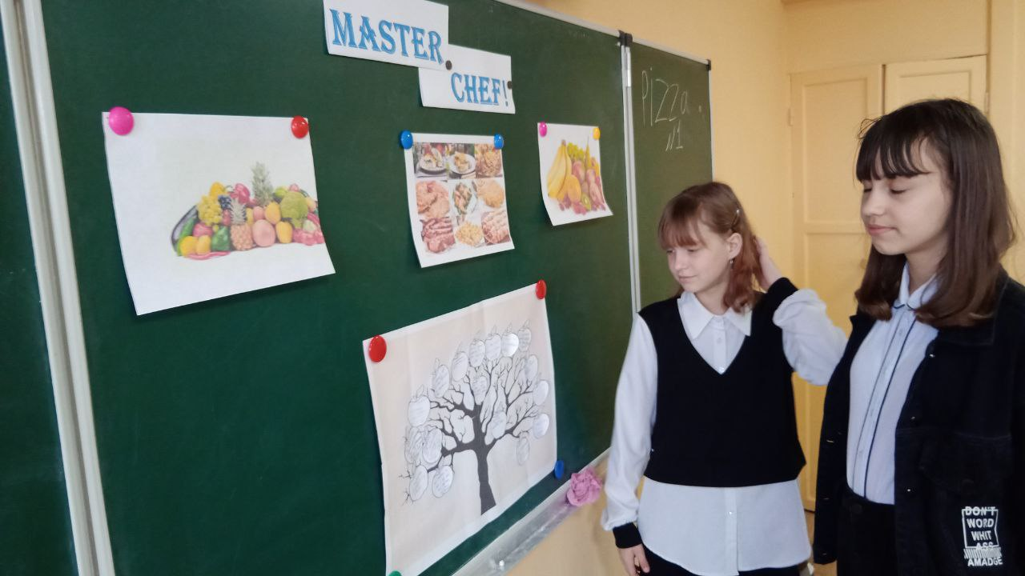

Slide 14
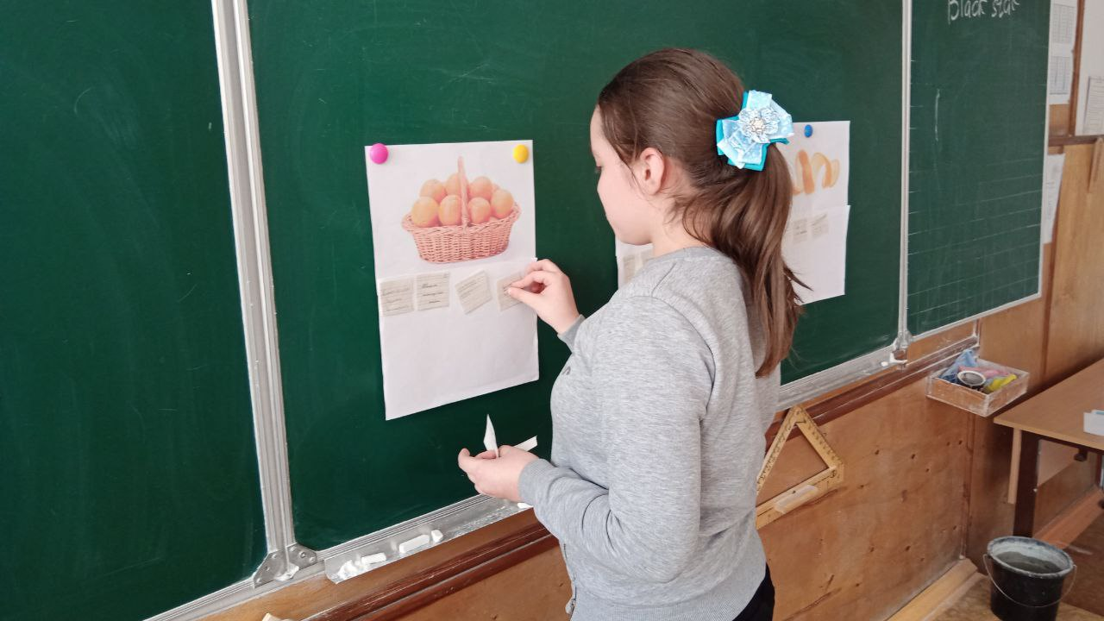
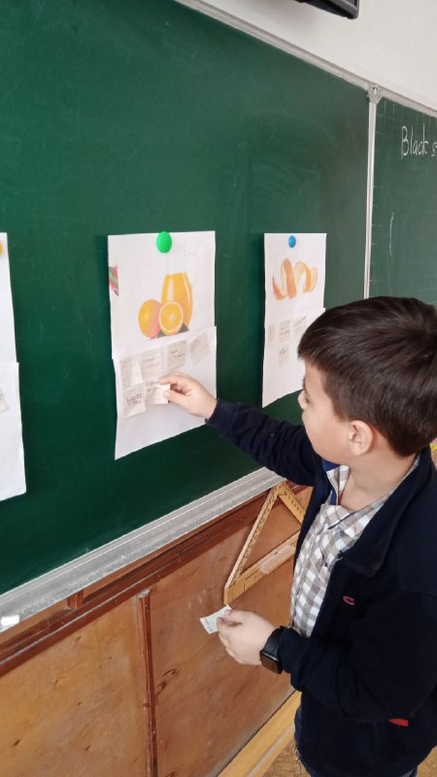

Slide 15
Спасибо за внимание!

